Slide 1
Комплексные числа
Комплексные числа и операции над ними. Геометрическая интерпретация.

Slide 2




Slide 3



Slide 4


Slide 5



Slide 6



Slide 7
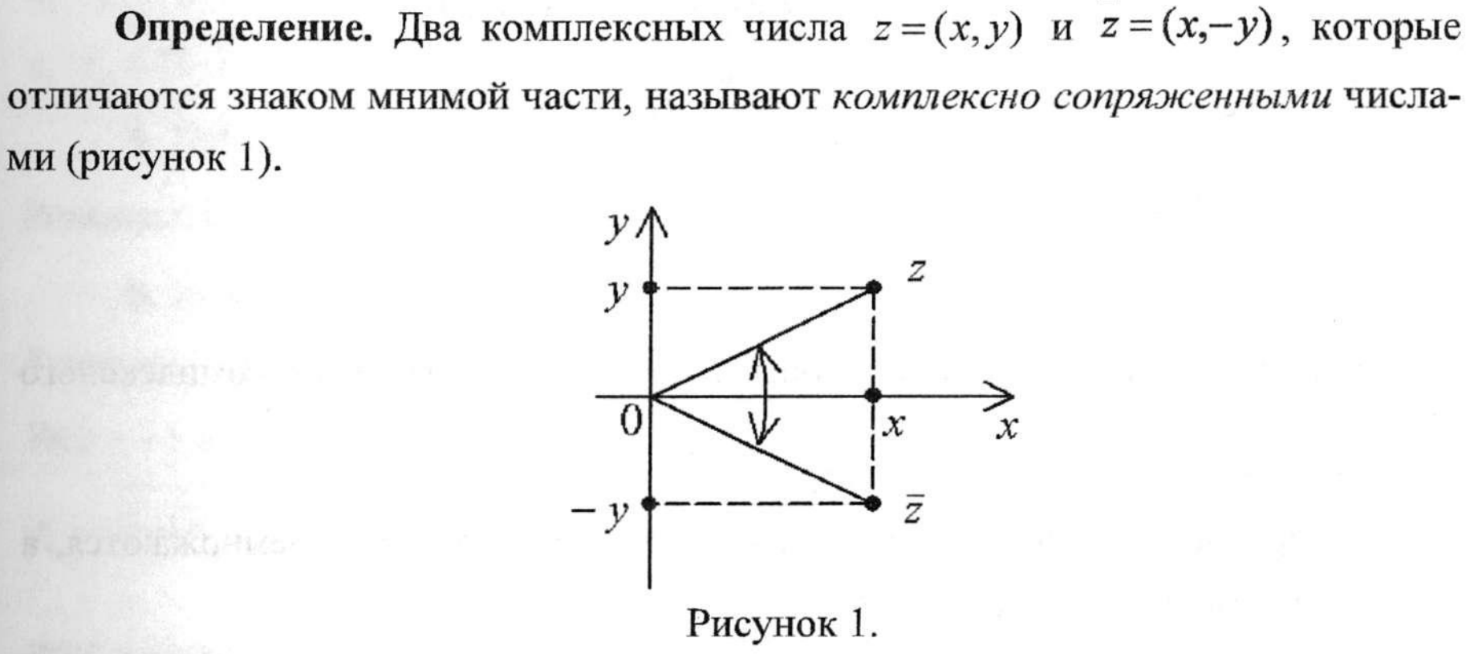

Slide 8


Slide 9


Slide 10



Slide 11
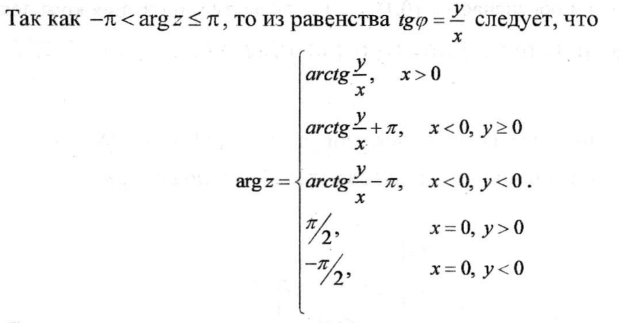

Slide 12
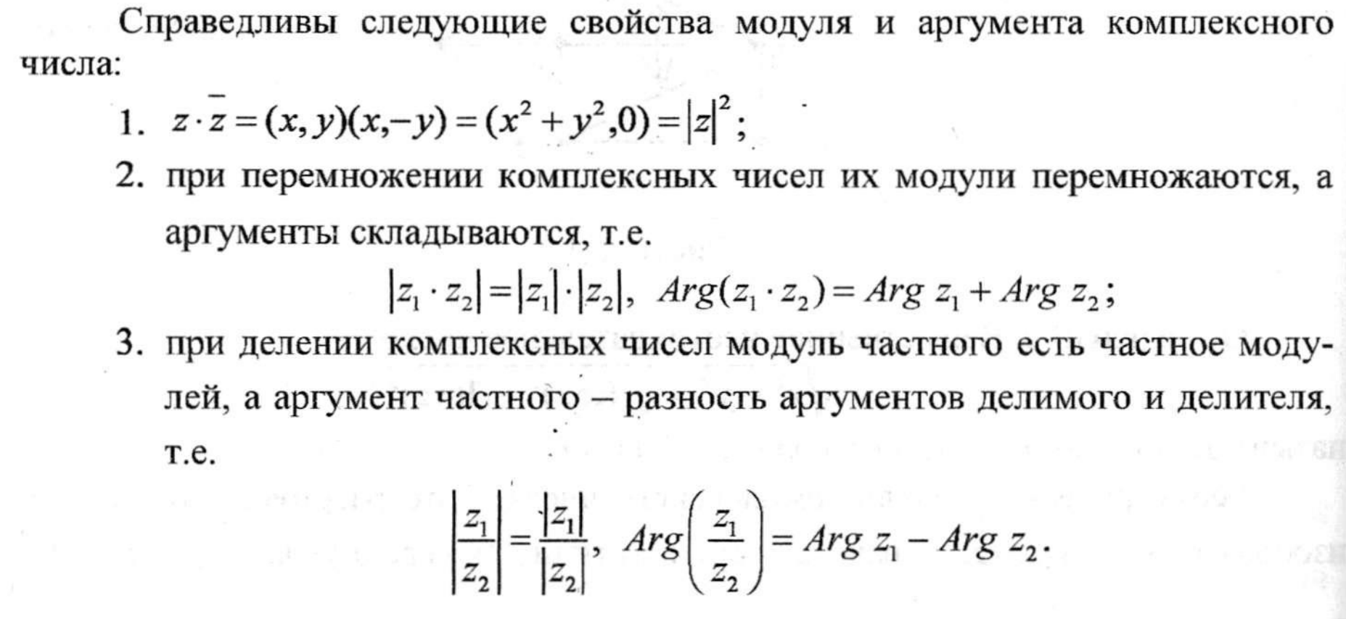

Slide 13


Примеры

Slide 14

Примеры

Slide 15

Примеры

Slide 16
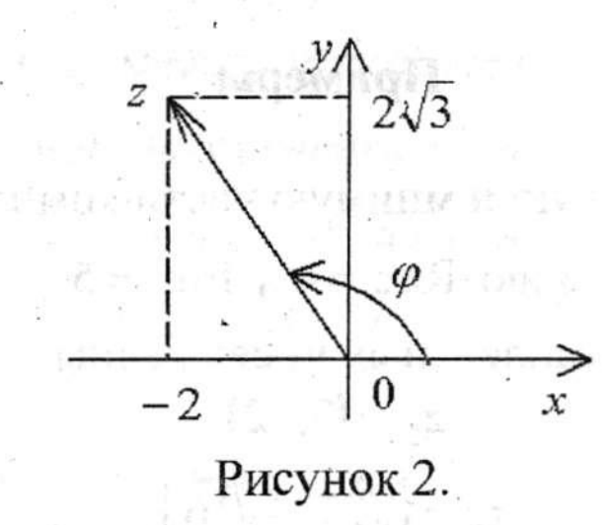
Примеры

Slide 17
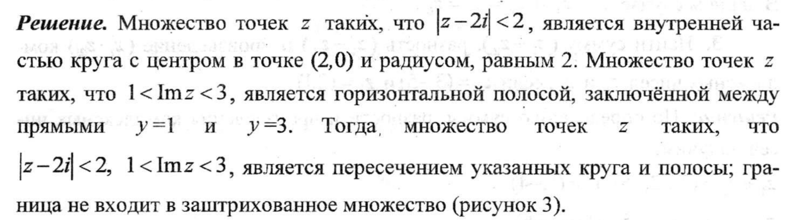
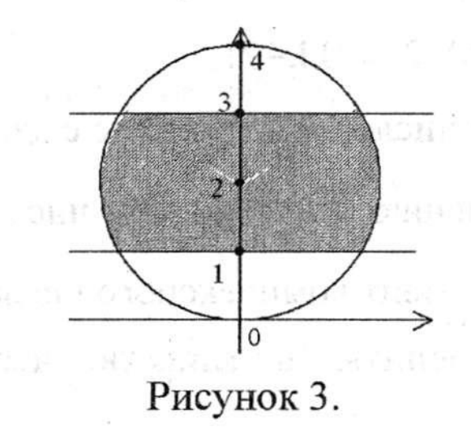
Примеры

Slide 18




Slide 19
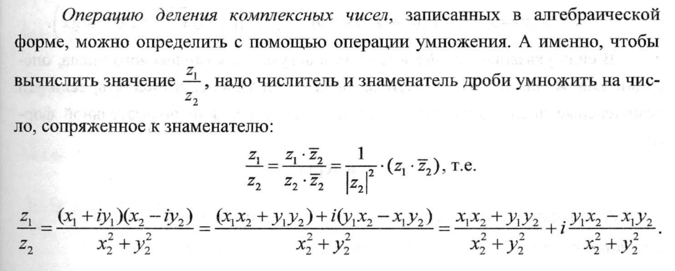

Slide 20



Slide 21



Slide 22


Slide 23


Примеры

Slide 24


Примеры

Slide 25







Примеры

Slide 26


Slide 27


Slide 28

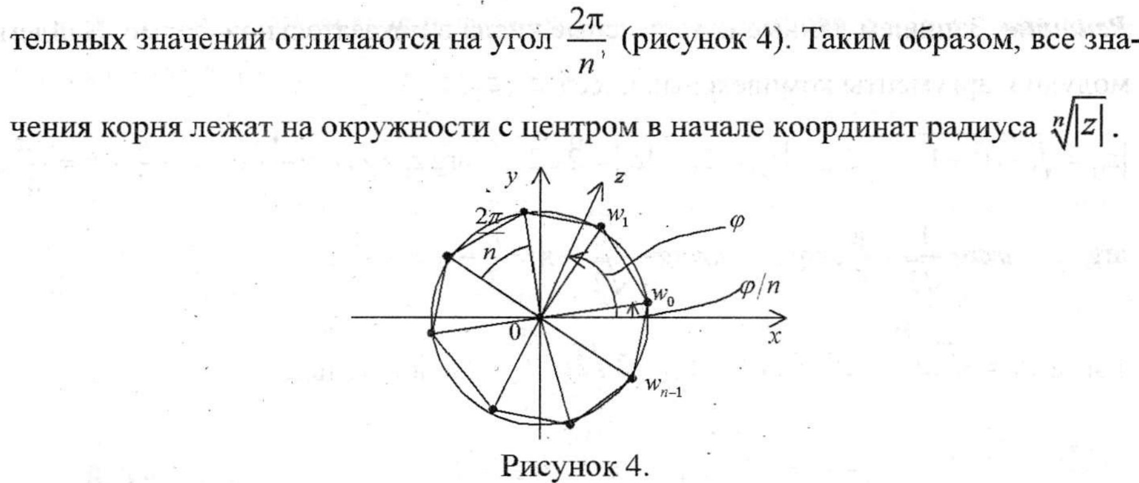

Slide 29



Примеры

Slide 30



Примеры

Slide 31


Примеры

